Slide 1
XIN CHÀO CÁC EM HỌC SINH LỚP 9

Slide 2
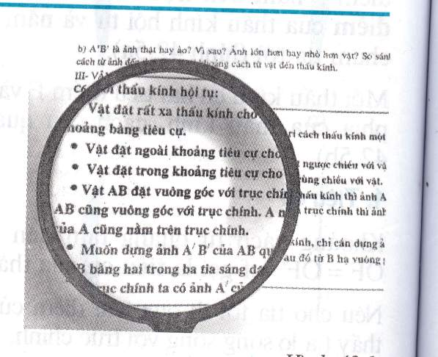

Slide 3
ẢNH CỦA MỘT VẬT TẠO BỞI
THẤU KÍNH HỘI TỤ

Slide 4
1. Thí nghiệm
Ảnh thật: Rõ nét trên màn
Ảnh ảo: Không hứng được trên màn.
d: Khoảng cách từ vật đến thấu kính
f: Tiêu cự của thấu kính
a. Đặt vật ngoài khoảng tiêu cự:
Trường hợp 1: Vật ở rất xa thấu kính
Trường hợp 2: d > 2f
Trường hợp 3: f < d < 2f
b. Đặt vật trong khoảng tiêu cự:
Trường hợp 4: d < f

Slide 5
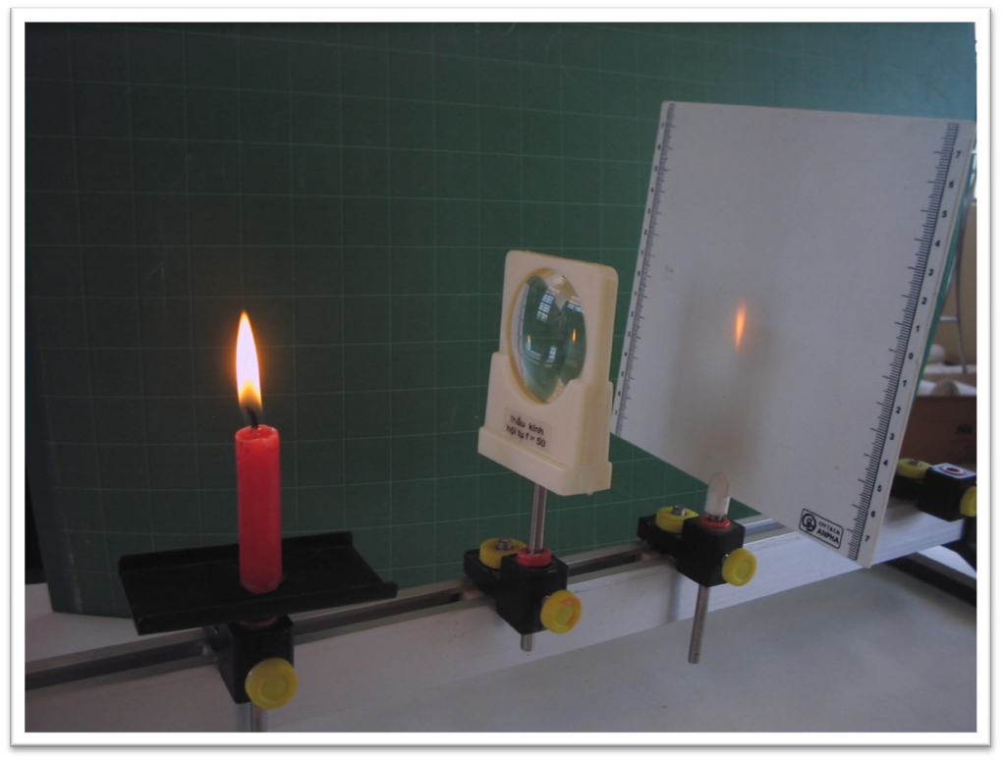
1. Thí nghiệm
Ảnh thật: Rõ nét trên màn
Ảnh ảo: Không hứng được trên màn.
d: Khoảng cách từ vật đến thấu kính
f: Tiêu cự của thấu kính
a. Đặt vật ngoài khoảng tiêu cự:
Trường hợp 1: Vật ở rất xa thấu kính
Trường hợp 2: d > 2f
Trường hợp 3: f < d < 2f
b. Đặt vật trong khoảng tiêu cự:
Trường hợp 4: d < f

Slide 6
CHÚ Ý
Một điểm sáng S nằm trên trục chính của thấu kính hội tụ, ở rất xa thấu kính cho ảnh nằm tại tiêu điểm của thấu kính hội tụ
Vật vuông góc với trục chính cho ảnh cũng vuông góc với trục chính

Slide 7
Đường truyền của 3 tia sáng đặc biệt qua TKHT:
Tia tới đến quang tâm tia ló tiếp tục truyền thẳng theo phương của tia tới.
Tia tới song song với trục chính thì tia ló đi qua tiêu điểm.
Tia tới đi qua tiêu điểm thì tia ló song song với trục chính.
S
F
O
F’

Slide 8
S.
I
S.
I
F’
F’
F
0
F
0
S’
K
S’

Slide 9
a) Trường hợp 1: vật đặt ngoài khoảng tiêu cự (d>f)
B
A/
A
▪
▪
F
F/
O
B/
Dựng ảnh B’của B rồi hạ đường vuông góc với trục chính tại A’, A’B’ là ảnh tạo bởi vật AB
A’B’ là ảnh thật, ngược chiều và nhỏ hơn vật.

Slide 10
b) Trường hợp 2: vật đặt trong khoảng tiêu cự (d<f)
B’
B
▪
▪
A’
F
A
O
F/
 Ảnh A’B’ là ảnh ảo, cùng chiều và lớn hơn vật

Slide 11
Đối với thấu kính hội tụ:
Vật đặt ngoài khoảng tiêu cự cho ảnh thật, ngược chiều với vật. Khi vật đặt rất xa thấu kính thì ảnh thật có vị trí cách thấu kính một khoảng bằng tiêu cự.
Vật đặt trong khoảng tiêu cự cho ảnh ảo, lớn hơn vật và cùng chiều với vật.
Muốn dựng ảnh A’B’ của AB qua thấu kính (AB vuông góc với trục chính của thấu kính, A nằm trên
Trục chính), chỉ cần dựng ảnh B’ của B bằng cách vẽ đường truyền của 2 tia sáng đặc biệt, sau đó từ B’ hạ vuông góc xuống trục chính ta có ảnh A’ của A

Slide 12
Vận dụng:
C6.
B
I
AB = h = 1cm
OA = d = 36cm
OF=OF’= f = 12cm
A’B’ = h’=? cm
F’
A’
A
F
0
B’
Mà OI = AB
(1)
(2)
A’O = 18cm , A’B’ = h’ = 0,5cm

Slide 13
B’
C6.
AB = h = 1cm
OA = d = 8cm
OF=OF’= f = 12cm
A’B’ = h’=? cm
I
B
A’
A
F
O
F’
(1)
(2)
Mà OI = AB
A’O = 24cm , A’B’ = h’ = 3cm

Slide 14
Hướng dẫn về nhà
Hướng dẫn về nhà
1. Tính chiều cao của ảnh và khoảng cách từ ảnh đến thấu kính trong trường hợp thứ 2 câu C6 và trả lời câu C7
1. Tính chiều cao của ảnh và khoảng cách từ ảnh đến thấu kính trong trường hợp thứ 2 câu C6 và trả lời câu C7
2. Đọc “có thể em chưa biết”
3. Học bài và làm bài tập SBT 42-43.1,2,3
4. Nghiên cứu trước Bài 44: Thấu kính phân kỳ

